Slide 1
САБИРАЊЕ И ОДУЗИМАЊЕ (Занимљиви задаци)
24
11
?

Slide 2
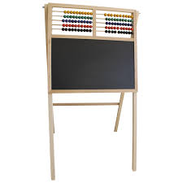
ПОТРЕБНО ЗА РАД
УЏБЕНИК
СВЕСКА
ОЛОВКА И ГУМИЦА
ДРВЕНЕ БОЈИЦЕ
СТРПЉЕЊЕ И ДОБРО РАСПОЛОЖЕЊЕ

Slide 3
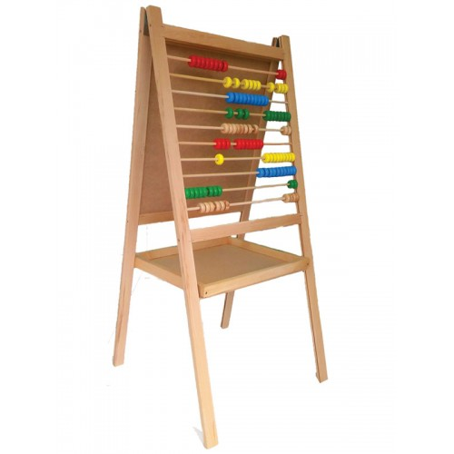
1. Израчунај.
30 + 5 =
35
45 + 11 =
56
30 – 5 =
25
58 – 5 =
53

Slide 4
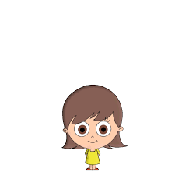
2. Kористи знакове >, <, = и попуни празна мјеста тако да добијене једнакости и неједнакости буду истините.
а) 33 + 17 50 б) 84 – 10 70 в) 44 – 17 30
а) 33 + 17 = 50
б) 84 – 10 > 70
в) 44 – 17 < 30

Slide 5
3. Користећи знакове + и - попуни празна мјеста тако да добијеш истините једнакости.
а) 53 27 18 = 62 б) 49 19 14 = 44 в) 50 20 10 = 20
б) 49 – 19 + 14 = 44
в) 50 – 20 – 10 = 20
а) 53 + 27 – 18 = 62

Slide 6
4. Милан је убрао 28 јабука, а Владимир 17 јабука. Колико су јабука убрали укупно Милан и Владимир?
Милан: 28 јабука
Владимир: 17 јабука
Укупно = ?
28 + 17 =
45
Милан и Владимир укупно су убрали 45 јабука.

Slide 7
5. Ана има 26 књига, а Андреј 14 више од ње. Колико књига има Андреј?
Колико књига имају заједно?
Ана: 26 књига
Андреј: 26 + 14
26 + 14 =
Колико књига има Андреј?
26 + 14 = 40
Колико књига имају заједно?
Андреј има 40 књига.
26 + (26 + 14) =
26 + (26 + 14) = 26 + 40 = 66
Заједно имају 66 књига.

Slide 8
